Slide 1
Bevezetés a tanácsadásba
Projektmenedzsment
Ruzsa Csaba Roland

Slide 2
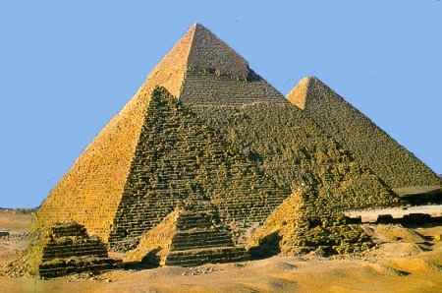
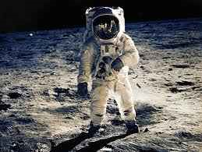
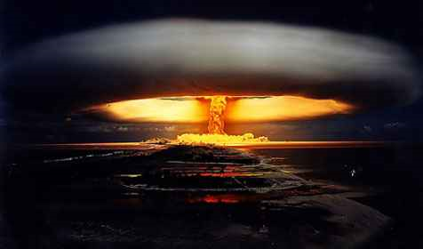
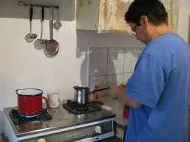
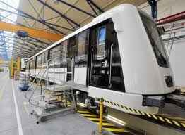

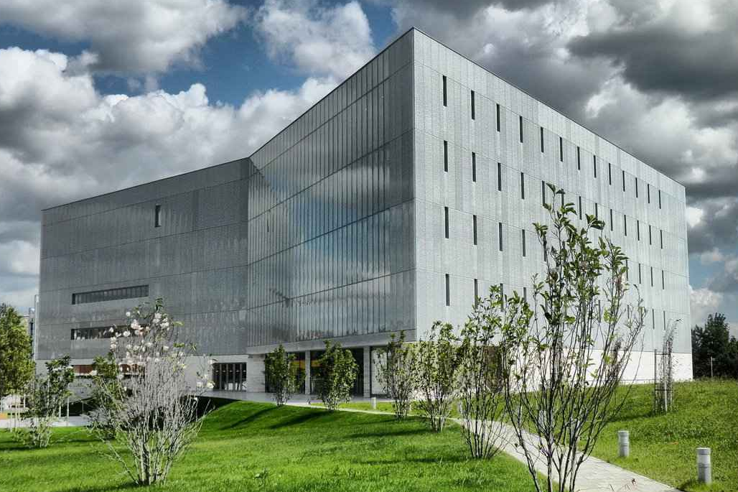
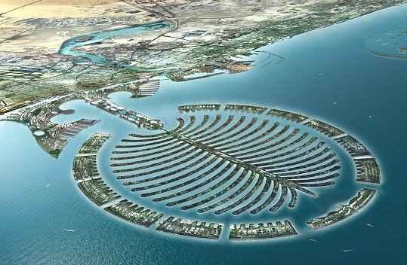
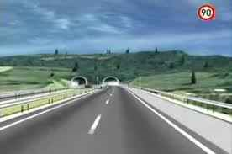
Projekt fogalma, fajtái
Notes:
Mi a kakukktojás? Miben hasonlítanak, közös vonások? (fogalom) Mi a különbség? (fajtái)

Slide 3
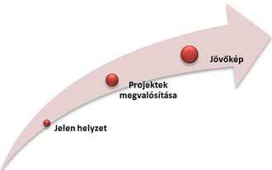
Projekt fogalma
Időben lehatárolt (kezdete és vége; határidő)
Gyakorlati vonatkozású
Nem oldható meg rutinszerűen
Egyedi probléma (nincs mögöttes tudás)
Összetett, bonyolult, rosszul strukturált problémáknál (komplex)
Nagy jelentőségű (vagy nagy méretű)
Költségkeret
Cél: minőségi és mennyiségi paraméterekkel jól mérhető kimenete legyen
Notes:
Miért van szükség projektekre? (Ugrásszerű fejlődés, előrelépés)

Slide 4
A projektek közös ismérvei (PMBoK Guide)
Tervszerűség
Időbeli korlát
Egyediség - Újdonság
Ideiglenes jelleg
Stratégiai szemlélet – Társadalmi jelleg
Cél- és eredményszemlélet
Komplexitás
Erőforráskorlátok
Csapatmunka
Külső meghatározottság

Slide 5
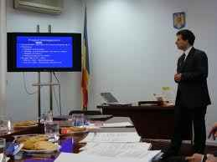
Tanácsadási projektek sajátosságai
Tudásintenzív, szellemi szolgáltatás
Tanácsadók időfelhasználása → drága szolgáltatás
Átlagon felüli kockázat → bizalom fontossága
Tanácsadó: ismeretlen körülmények, feladatok
Ügyfél: a végeredmény számít
A tanácsadó hozzájuthat a bizalmas információkhoz
Fontos: szoros együttműködés, elkötelezettség
Összehangolt tanácsadói team

Slide 6
A projekt célkombinációi
6
Eredmény
Időtartam
Költség

Slide 7

Projektszervezet
Projektszervezet: duális szervezet, mert a projekt ráépül ideiglenesen az eredeti szervezetre (primális pl. funkcionális stb., és erre épül rá)

Slide 8
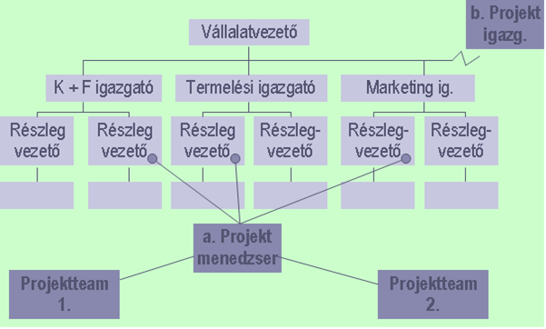
A Funkcionális- (Projektteam) és a Hibrid projektszervezet konfigurációi

Slide 9
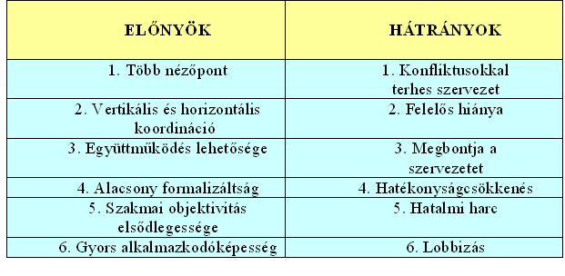
Projektszervezet
A projektszervezet előnyei és hátrányai :

Slide 10
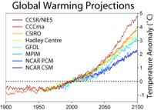
Bizonytalansági faktorok a projekteknél
Bonyolult, komplex feladat, nincs megoldási algoritmus → a projekt természetes velejárója a bizonytalanság
A cél, hogy a bizonytalanságot csökkentsük
Meg lehessen mondani: mikor, mi, mennyibe, hogyan?
Tervezhetővé kell tenni (pl. Pécs + régészeti leletek)
Tervezni kell a bizonytalant is
Ha változás van → szcenáriók (forgatókönyvek)

Slide 11
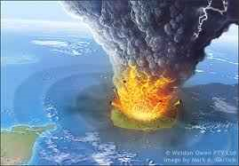
Szcenáriók
Flexibilitásra van szükség!
Alacsony valószínűségi eseményekre is kell terv
Pl. oroszok kilőnek rakétákat → katasztrófaterv
Nem jó a reaktív gondolkodásmód, már késő
Preventívnek vagy proaktívnak kell lenni
Notes:
Bizonytalanság=nem megismerhető ismeretlen
Kockázat=megismerhető (becsülhető) ismeretlen
Bizonytalanság vs. Költségek viszonya ábrán!
Milyen kockázati tényezők vannak? (Minőség, ktg, kommunikáció, emberi erőforrás, lehatárolás (megvalósíthatóság), szerződési feltételek, fenntarthatóság, idő stb.
MULTIPLIKÁTOR HATÁS!

Slide 12
Projektek fajtái 1.
Méret alapján
Jövedelemprojekt (egy éven belül megtérül)
Tőkeprojekt (több időszakon átível → MÉRFÖLDKÖVEK)
Feladatok alapján
Beruházási projekt → materiális jellegű, pl. nagy építkezés (modellezhető, de prototípus nem lehetséges) → kihasználhatóság kérdése
K+F projektek → cél egyértelmű (pl. H1N1 elleni vakcina), döntő eleme van a kreativitásnak
Szellemi szolgáltatás → nehezen mérhető (pl. elégedettségi vizsgálat)

Slide 13

Projektek fajtái 2.
Eseményjellegű projektek
Pl. EKF, olimpia
Gyakran megaprojektek → több kis projektből áll
A három célból a végső időpont a lényeg
Célja: az eseményen kívül másra is fel lehessen használni (pl. épületek, utak)
Folyamatos kihasználás kell biztosítani, hosszú távú, fenntartható

Slide 14
Kutatás, fejlesztés
14
Alapkutatás: bizonytalan
Termékfejlesztés: egy minta továbbfejlesztése
K+F
Paradigmaváltások
idő

Slide 15
Projektmegvalósítás fázisai
Koncepció
Megvalósíthatósági tanulmányok készítése (célfa, problémafa)
Költség, idő tervezése (tól-ig határok)
Tudás felmérése (milyen core competence van vagy nincs?)
Tervezés
Pl. inflációt is bele kell venni a tervbe
Szervezés, végrehajtás (következő slide)
Befejezés
Elemzés, értékelés
+ Adminisztráció → folyamatos, szükséges rossz (fontos, hogy bizonyítani tudjuk, jól jártunk el)

Slide 16
Fázisok - Végrehajtás
Tervezés
Megvalósítás
Tervezés
Megvalósítás

Slide 17
Projekttervezés
Tevékenységek meghatározása (8< … <80 óra)
Személyorientált: hatáskörökhöz rendelve
Feladatorientált: amíg meg nem oldható egy-egy tevékenység
De! nem kell 3M szintre lebontani
Erőforrás-tervezés (megjelenik az idő szerepe)
Ha egy ember dolgozik a gödör ásásán → 3 hét
Ha 3 ember → 1 hét
Ha 1 gép + 2 ember → 1 nap
KONFLIKTUS forrása: élőmunka felszabadítása
Tér problémája
Gödröd akarok a hegyoldalba, de a gépek nem tudnak odamenni, ha nincs út → előbb utat kell építeni

Slide 18

Az emberi erőforrás…
Problémái
Nem tárolható
Heti 5 nap, napi 8 óra
Munkát kell adni neki, hogy folyamatosan tudjon dolgozni
Nem hullámozhatnak a feladatok
A túlórát és kényszerszabadságot csak korlátozottan lehet használni (ktg és törvény miatt)
SIMÍTÁS

Slide 19
Simítás
Túlóra
Erőforrás
Kényszer-szabadság
Idő
Csúszás
Határidő

Slide 20
Ütemezés – logikai kapcsolatok
Normál (soros) sorrend
A
B
Átlapolt (párhuzamos) sorrend
A
B
Késleltetett sorrend
A
B

Slide 21
Ütemtervek – Gantt-diagram
A szervezeti folyamatrendszer elemeinek időbeli ütemezési eljárása, táblázatszerű kétdimenziós megjelenítéssel.
Előnyei:
a. Gyorsan feldolgozható, áttekinthető
b. Leolvashatók a tevékenységadatok
c. A tevékenységsorrend meghatározott
d. Lehetőség van dinamikus tervezésre
Hátrányai:
Nem jeleníti meg a logikai kapcsolatokat
Az aktualizálás nehézkes
Optimalizálás csak próbálgatással történik

Slide 22
Gantt diagram
Idővonal
 |  | IDŐPONT (HÉT)
 | Tevékenység | 1 | 2 | 3 | 4 | 5 | 6 | 7 | 8 | 9 | 10
1 | Tervezés
2 | Megvalósítás 1
3 | Megvalósítás 2
4 | Megvalósítás
5 | Befejezés
6 | Visszacsatolás
7 | Jelentés
Tevékenységek
Notes:
Koordináta rendszerben ábrázolt vonalas tervezési módszer. Kiváló projektek tervezésére és áttekintésére. Segítségével könnyen meghatározható, hogy adott időpillanatban milyen tevékenységek zajlanak. Párhuzamosan futó feladatokat is jól szemlélteti, megmutatja, milyen terhelések érik a szervezetet.
Kifinomultabb alkalmazások terv és tényadatokat külön jelölik, megjelölik a felelősöket, és erőforrásokat rendelnek a feladatokhoz, ezáltal egy komplex tervezési módszer nyújtanak.
A derékszögű koordináta-rendszer pozitív felét használjuk.
Vízszintes tengely: Idő
Függőleges tengely: Feladatok
Kockák kiterjedése az időtartamot jelöli.
Színek több mindent jelölhetnek. Jelen esetben az egyes szakaszok színei különbözőek.
Számos szoftveres alkalmazás segíti a használatát.

Slide 23
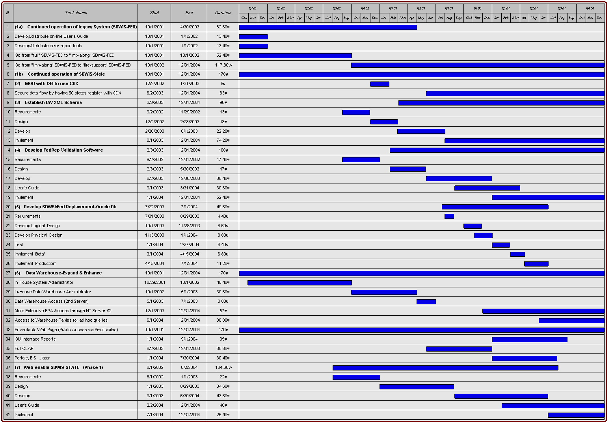
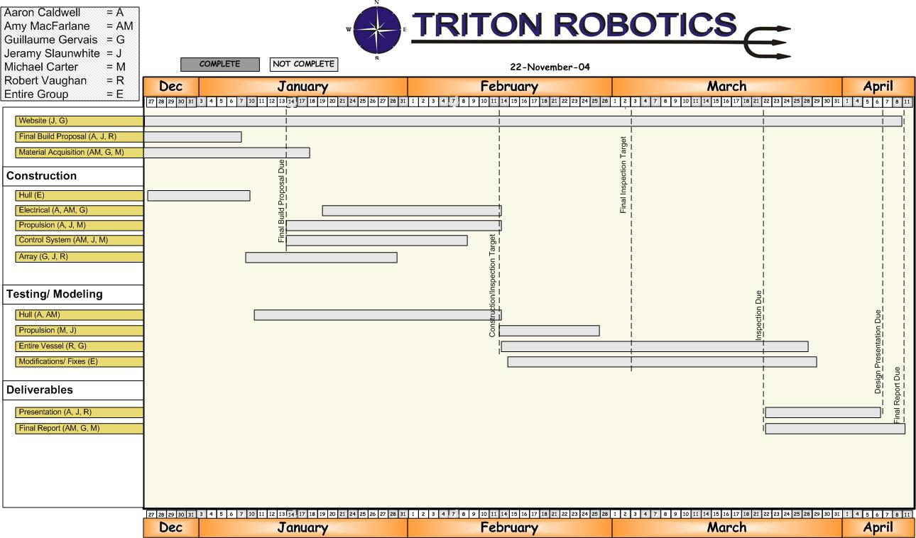
Gantt diagram
Notes:
ÁBRA: TRITON ROBOTICS- ROBOTIC VESSEL PROJEKT GANTT DIAGRAMM
Mobil robot-hajó, víz alatti monitorozást végez. AQUA-t, egy másik robotot figyel rögzíti, hogy az mit csinál a tenger fenekén. A projekt költségvetése 4650 $. Az ábra külön fázisokra van bontva, megjelöl felelősöket és külön színekkel jelöli a már megvalósult és a még meg nem valósult fázisokat.
2. ÁBRA: USA KÖRNYEZETVÉDELMI ÜGYNÖKSÉG INFORMÁCIÓS STRATÉGIA GANTT DIAGRAMM.
Az ügynökség az iható ivóvíz megőrzésre és az ehhez kapcsolódó projektekre koncentrál. Céljuk a lakosság egészségének megőrzése. 92-es stratégiáját újította meg, mivel azóta számos IT és vízminőségi változás történt. A stratégia célja, hogy azonosítsa a teendőket. Ennek a folyamatát mutatja be a diagramm.

Slide 24
Hálótervezés
15
CS.P. CÍM-KE
EET
M
07
60
32
LET
TEVÉKENYSÉG NEVE
CSOMÓPONT
TEVÉKENYSÉG IDŐTARTAMA
Notes:
Logikai hálók módszerének lényege:
Több bonyolult részfeladat van a cél, hogy egy egységes végeredményt hozzunk létre. Logikai hálóval áttekinthetővé és érthetővé tesszük a folyamatot. Az ábra bemutatja, hogyan kapcsolódnak egymáshoz az egyes al-feladatok, melyik megvalósulása feltétele a másiknak. Egyszerűen meghatározható az időszükséglet, illetve a rendszerben lévő puffer-idők.
Az ábra a tevékenység élű hálók jelölésmódszereit mutatja be.
Alapfogalmak:
TPT: teljes projekt idő
EST: legkorábbi kezdési időpont
EFT: legkorábbi befejezési időpont
LFT: legkésőbbi befejezési időpont
LST (elesté): legkésőbbi kezdési időpont
EET: legkorábbi esemény időpont
LET: legkésőbbi esemény időpont

Slide 25
Számítási módszerek
ODAFELE TÖRTÉNŐ ELEMZÉS
A
16
J
2
16
15
E 10
0
B
20
D
35
G
38
K
51
1
3
7
8
11
20
15
3
12
H
C
16
30
Notes:
Legkorábbi kezdési időpontokat számoljuk, az első csomópontból indulunk és előrefelé haladunk.
Egy esemény nem valósulhat meg addig, amíg az előtte lévők meg nem valósultak (értsd: a csomópontba mutató nyilak mindegyike be kell hogy fejeződjön akkor indulhat a következő tevékenység)
A 8-as csomópont LET-je azért 38, mert előtte a 7-es, 3-as és és 2-es csomópontokból irányuló tevékenységeknek is be kellett fejeződnie. Ezek közül a legkésőbbi pedig : 38 (16+15=31; 20+10=20; 35+3=38)

Slide 26
Számítási módszerek
VISSZAFELE TÖRTÉNŐ ELEMZÉS
A
A
J
16
J
16
2
2
16
16
24
15
15
E 10
B
B
D
D
G
G
K
0
K
0
20
20
35
35
38
38
51
51
1
1
3
3
7
7
8
8
11
11
0
20
20
20
15
15
35
3
3
39
12
12
51
KRITIKUS ÚT
H
H
C
C
16
16
30
30
Notes:
Legkésőbbi befejezési időpontokat számoljuk, az utolsó csomópontból indulunk és visszafelé haladunk.
Logika: mikor kell legkésőbb az eseménynek megvalósulnia, hogy a belőle kiinduló tevékenységek ne szenvedjenek csúszást.
Kérdés: 7-as csomópontnak miért 35 a LET-je (51-16) és miért nem 36 (39-3) ?
Válasz: Ahhoz hogy 11-es esemény legkésőbb az 51. hétre véget érjen, 7-es eseményidőnek legkésőbb a 35. hétre be kell fejeződnie, ha a 36. héten fejeződne be, akkor 11-es csomópont csúszna 1 hetet.
Teljes tartalék idő
„Az a teljes időmennyiség, amivel egy tevékenység kiterjedhet, vagy késhet a teljes projekt időre (TPT) gyakorolt hatás nélkül.”
Teljes tartalék idő = LETj - EETi - D
Szabad tartalék idő
„Az a teljes időmennyiség, amivel egy tevékenységidő megnőhet, illetve a tevékenység csúszhat, anélkül, hogy hatással lenne bármely soron következő tevékenység legkorábbi kezdetére.” (hiszen a tartalékidők felhasználása befolyásolja a soron következő feladatok tartalékidejét is)
Kritikus út: kritikus tevékenységek lánca, ahol
Mindig zéró tartalékidő
Első csomópontnál kezdődik
Folyamatos
Az utolsó csomópontnál végződik
Ha itt csúszás van, akkor TPT is nő
A kritikus út kapcsán kifejlesztettek olyan módszereket is, ahol erőforrás-allokációt is tudnak menedzselni.
E tevékenység 9 hét extra idő
D tevékenység 0 hét extra idő– KRITIKUS

Slide 27
Tartalékidők
Teljes tartalékidő: ennyi idővel gazdálkodhat egy tevékenység a TPT-re gyakorolt hatás nélkül.
Példa: J teljes tart. ideje = 8 hét
16
J
2
24
15
38
8
39

Slide 28
Feladat
Megelőző
Tevékenység Leírás Tevékenység Időtartam
A Munkaerő kiválasztás. — 12
B Hely kiválasztása és felmérése. — 9
C Felszerelések kiválasztása. A 10
D Végső építési terv és layout elkészítése. B 10
E Felszerelések kiszállítása. B 24
F Jelentkezők interjúja, pozíciók betöltése A 10
nővér, adminisztráció, karbantartó,
és biztonsági pozíciókba.
G Műszerek megvásárlása és kiszállítása. C 35
H Kórház megépítése. D 40
I Információs rendszer kialakítása. A 15
J Műszerek installálása. E,G,H 4
K Személyzet betanítása. F,I,J 6
Notes:
11

Slide 29
A feladatok sorrendben
I
15
A
12
F
10
K
6
Start
C
10
G
35
Finish
B
9
D
10
H
40
J
4
E
24
Notes:
Jelen esetben a csomópont jelképezi a tevékenységet, nem pedig az él.
(vigyázat alapvető különbség az AoA és az AoN rendszerek között)
Jelen esetben is balról jobbra tervezünk, mely az idő múlását, és a függőségi viszonyokat jelképezi.

Slide 30
A háló
I
15
Legkorábbi kezdés
Legkorábbi befejezés
A
12
F
10
K
6
0 12
C
10
G
35
Start
Finish
B
9
D
10
H
40
J
4
E
24
Notes:
45
We can calculate the earliest possible starting times and earliest possible finishing times for each activity.

Slide 31
A háló
I
15
12 27
A
12
F
10
Leg-
Későbbi
Kezd.
K
6
0 12
12 22
63 69
63 69
Legkésőbbi
bef
Start
C
10
G
35
12 22
22 57
Finish
B
9
D
10
H
40
J
4
0 9
9 19
19 59
59 63
E
24
9 33

Slide 32
A háló
I
15
12 27
48 63
A
12
F
10
K
6
0 12
12 22
63 69
53 63
63 69
C
10
G
35
Start
12 22
22 57
14 24
24 59
Finish
B
9
D
10
H
40
J
4
0 9
9 19
19 59
59 63
9 19
19 59
59 63
E
24
9 33
35 59

Slide 33
Tartalékidő
TEV IDŐ ES LS TART
A 12 0 2 2
B 9 0 0 0
C 10 12 14 2
D 10 9 9 0
E 24 9 35 26
F 10 12 53 41
G 35 22 24 2
H 40 19 19 0
I 15 12 48 36
J 4 59 59 0
K 6 63 63 0

Slide 34
A kritikus út
I
15
12 27
48 63
A
12
F
10
K
6
0 12
12 22
63 69
2 14
53 63
63 69
C
10
G
35
Start
12 22
22 57
Finish
Kritikus út
14 24
24 59
B
9
D
10
H
40
J
4
0 9
9 19
19 59
59 63
0 9
9 19
19 59
59 63
E
24
9 33
35 59

Slide 35
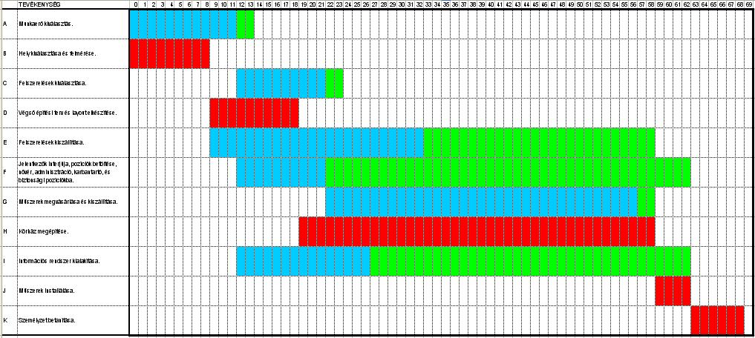
Gantt diagram
Notes:
Természetesen a zölddel jelölt tartalékidők hatnak egymásra. Ha valamelyik tevékenység szabad tartalékidején felül a teljes tartalékidejéből is felhasznál, akkor a többi tevékenység tartalékidejét csökkenteni fogja.

Slide 36
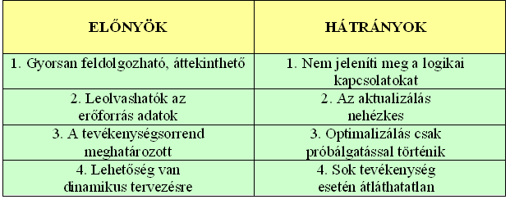
A Gantt diagram előnyei és hátrányai

Slide 37
További alapfogalmak
Tartalékidő
Látszattevékenység
Kritikus út: azon tevékenységek láncolata, melyek kihatnak a projekt teljes átfutási idejére
Mérföldkő: kulcsfontosságú esemény a projekt „életében”.
fontos fázisok lezárása
döntő fontosságú egyedi események
fontosabb döntési pontok
elszámolási periódusok
Visszafordíthatatlansági pont (point of no return)

Slide 38
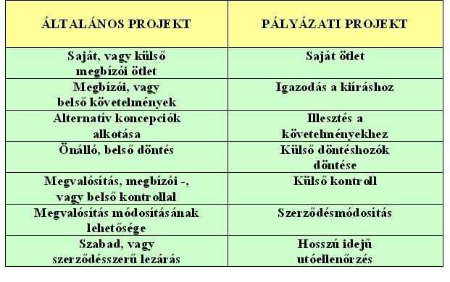
Az általános és a pályázati projektek

Slide 39
A legnagyobb jelentőséggel bíró projektdokumentumok
Igénymegfogalmazás –előterjesztés
Projektalapító okirat
Megvalósíthatósági tanulmány
Projektszerződés

Slide 40
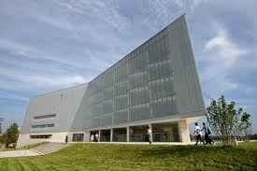
Összefoglalás – projektterv készítésének menete
a. Feladatlebontási struktúra elkészítése
b. Erőforrás-tervezés
c. Logikai kapcsolatok meghatározása
d. Mérföldkövek és döntési pontok rögzítése
e. Időtervezés
f. Költségtervezés
g. Kockázat elemzés
h. Tanulmánytervek készítése
i. Döntés a projektvariánsokról

